Slide 1

Ekonomia dla prawników
Ćwiczenia 3

Slide 2
Ekonomia – nauka społeczna badająca w jaki sposób można wykorzystać ograniczone zasoby ekonomiczne w celu najlepszego zaspokojenia nieograniczonych potrzeb społeczeństwa.
Zasoby:
- ludzkie
- naturalne
- zasoby będące wynikiem wcześniejszej działalności człowieka

Slide 3
Cecha naszej rzeczywistości - ograniczoność zasobów (prawo ograniczonych zasobów).
Skutek – ograniczone możliwości produkcyjne gospodarki - wybór (co produkować? - konsumpcyjne lub inwestycyjne dobra?).

Slide 4
Przykład - w kraju produkujemy 2 dobra: chleb i maszyny (potrzebne do produkcji chleba).
Teoretycznie możliwe dwa skrajne przypadki (produkcja tylko chleba lub tylko maszyn).
Również możemy produkować te dobra jednocześnie.

Slide 5
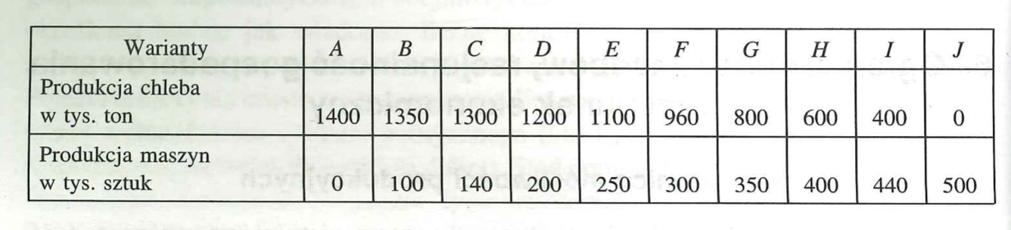
Tabela 1. Warianty produkcji.

Slide 6
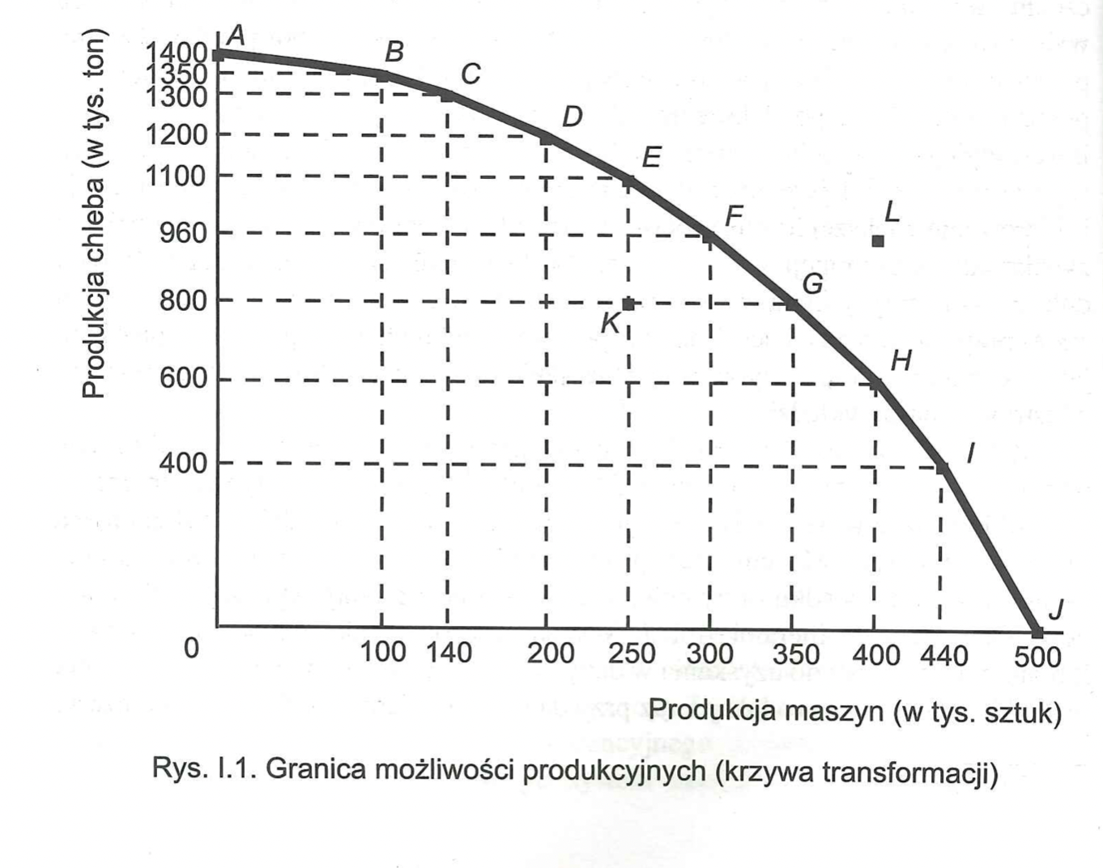
Rysunek 1. Granica możliwości produkcyjnych (krzywa transformacji)

Slide 7
Przenosząc zasoby z produkcji jednego dobra do produkcji drugiego (lub odwrotnie) dokonujemy transformacji jednego dobra w drugie - stąd nazwa krzywa transformacji.
Ekonomicznie efektywne warianty znajdują się na obrzeżu.
Warianty nieefektywne.
Warianty nieosiągalne.

Slide 8
Krzywa transformacji obrazuje takie wielkości produkcji dwóch dóbr, dla których: a) możliwe jest zwiększenie produkcji jednego z nich, bez konieczności rezygnacji z produkcji drugiego, b) możliwe jest jednoczesne zwiększenie produkcji obu tych dóbr c) możliwe jest zwiększenie produkcji jednego z nich, przy jednoczesnej rezygnacji z części produkcji drugiego. d) niemożliwe jest zwiększenie produkcji żadnego z tych dóbr.

Slide 9
ZADANIE - przygotować krótką prezentację.
1. Ekonomia pozytywna i normatywna.
2. Mikro i makroekonomia.
3. Własność.
4. Rodzaje własności.
5. Rachunek ekonomiczny.
6. Popyt. Determinanty popytu.
7. Funkcja popytu. Krzywa popytu (typowa i nietypowe).
8. Podaż. Funkcja podaży. Krzywa podaży.
9. Elastyczność popytu.
10. Elastyczność podaży.
11. Równowaga na rynku.

Slide 10
1. Które z poniższych zadań jest przykładem stwierdzenia pozytywnego: a) podniesienie podatków obniża wydatki konsumpcyjne gospodarstw domowych, b) inflacja jest poważniejszym problemem społecznym niż bezrobocie, c) duże różnice w dochodach są niedobre, d) płacenie niskich podatków przez bogatych niesprawiedliwe.
Prawda czy fałsz?
1. Stwierdzenia pozytywne w ekonomii charakteryzuje się tym, że objaśniają prawidłowości dotyczące rzeczywistości.
2. W stwierdzeniach normatywnych badacz wyraża swe przekonania i formułuje pewne zalecenia oparte na subiektywnym wartościowaniu zjawisk.

Slide 11
Prawda czy fałsz?
1. Makroekonomia to dział ekonomii, zajmujący się badaniem poszczególnych podmiotów ją tworzących.
2. Makroekonomia to dział ekonomii, zajmujący się badaniem gospodarki przez pryzmat poszczególnych podmiotów ją tworzących.
3. Makroekonomia to dział ekonomii, zajmujący się badaniem gospodarki jako całości.
4. Mikroekonomia bada gospodarstwa domowe, przedsiębiorstwa.
5. PKB, inflacja są badane w ramach makroekonomii.

Slide 12
Które z poniższych stwierdzeń dotyczących własności jest nieprawdziwe: a) podmiotem własności mogą być tylko ludzie, b) własność to zbiór efektywnie wykorzystywanych uprawnień, jakimi właściciel dysponuje w odniesieniu do określonego obiektu własności, c) własność jest zjawiskiem stopniowalnym, ponieważ można korzystać z obiektów własności i decydować o nich w różnym stopniu d) własność ma wiele aspektów, w szczególności prawny, ekonomiczny, ale także polityczny i ideologiczny.
Własność municypalna to inaczej: a) własność państwowa, b) własność prywatna, c) własność indywidualna, d) własność komunalna.

Slide 13
Spółdzielnie od typowych spółek prywatnych odróżnia to, że: a) udziały w danej spółdzielni nie są zazwyczaj w pełni transferowalne, b) wpływ na zarządzanie spółdzielnią nie jest bezpośrednio powiązany z wielkością wniesionych udziałów. c) odpowiedzi (a) i (b) są dobre. d) żadna z powyższych odpowiedzi nie jest dobra.
Własność municypalna to inaczej: a) własność państwowa, b) własność prywatna, c) własność indywidualna, d) własność komunalna.

Slide 14
Prawda czy fałsz?
1. Własność nie jest zjawiskiem stopniowalnym.
2. Własność prywatna wiąże się ze znacznie większymi ograniczeniami praw właściciela do danego obiektu niż własność prywatna.
3. Własność spółdzielcza stanowi odrębny rodzaj własności, niedający się jednoznacznie zakwalifikować ani do własności prywatnej, ani do własności publicznej.
4. Własność publiczna jest pojęciem szerszym, niż własność państwowa.

Slide 15
Rachunek ekonomiczny charakteryzuje to, iż opieramy go na kryteriach: a) matematycznych b) ekonomicznych c) politycznych d) ideologicznych
Posługiwanie się rachunkiem ekonomicznym uzależnione jest od spełnienia przynajmniej trzech warunków. Wśród nich nie ma warunku mówiącego, że: a) efekty działalności gospodarczej i ponoszone w związku z nią nakłady muszą być mierzalne, b) efekty i nakłady muszą być wyrażone w takich samych jednostkach miary, c) trzeba dysponować możliwe jednoznacznym kryterium wyboru, d) efekty muszą być wyższe od nakładów.

Slide 16
Rachunek ekonomiczny charakteryzuje to, iż opieramy go na kryteriach: a) matematycznych b) ekonomicznych c) politycznych d) ideologicznych
Posługiwanie się rachunkiem ekonomicznym uzależnione jest od spełnienia przynajmniej trzech warunków. Wśród nich nie ma warunku mówiącego, że: a) efekty działalności gospodarczej i ponoszone w związku z nią nakłady muszą być mierzalne, b) efekty i nakłady muszą być wyrażone w takich samych jednostkach miary, c) trzeba dysponować możliwe jednoznacznym kryterium wyboru, d) efekty muszą być wyższe od nakładów.

Slide 17
Prawda czy fałsz?
1. Prawo popytu głosi, wzrost ceny na dane dobro powoduje wzrost popytu na to dobro.
2. Wzrost dochodów konsumentów stanowi dla wszystkich producentów bodziec do zwiększania produkcji.
3. Przekształcenie popytu potencjalnego w popyt efektywny zależy tylko od woli konsumenta.
4. Graficznym odzwierciedleniem popytu doskonale elastycznego jest typowa (ujemnie nachylona) krzywa popytu.

Slide 18
Prawda czy fałsz?
1. W krótkim okresie podaż reaguje na zmianę ceny w mniejszym stopniu niż w okresie długim.
2. W okresie krótkim zwiększenie podaży możliwe jest dzięki inwestycjom.
3. Wzrost ceny danego dobra powoduje przesunięcie w lewo krzywej podaży.
4. Chleb i bułki stanowią przykład dóbr substytucyjnych.

Slide 19
Tematy, które zostaną omówione na następnych zajęciach:
1. Wskaźniki dobrobytu gospodarczego (PKB i inne)
2. Bezrobocie (pojęcie, typy, przyczyny)
3. Inflacja (definicja, rodzaje, przyczyny i skutki)

Slide 20
Dziękuję za uwagę.

